Slide 1
Ενότητα 5
Ορεινό Μάρκετινγκ
Βασικά πράγματα που πρέπει να γνωρίζετε για να προσελκύσετε πελάτες

Slide 2
Εισαγωγή
Αυτή η πέμπτη ενότητα του εξαμερούς μαθήματος PEAK προσφέρει εργαλεία και ανάλυση για να:
Κατανοήσετε ότι η ορεινή επιχειρηματικότητα είναι μια εξειδικευμένη επιχείρηση στην αγορά. Η Ενότητα 5 εστιάζει στους διάφορους τρόπους με τους οποίους μπορείτε να επικοινωνήσετε την επιχείρησή σας και τη σημασία της ανάπτυξης της επωνυμίας σας από την αρχή.
Κατανοήσετε τη δύναμη του branding και τα βήματα που μπορείτε να κάνετε για να δημιουργήσετε μια θετική εικόνα στην επιχείρησή σας.

Slide 3
ΜΑΘΗΣΙΑΚΟΙ ΣΤΟΧΟΙ
Στο τέλος αυτής της ενότητας,
θα πρέπει να μπορείτε να:
Κατανοήστε την έννοια του Marketing της ορεινής επιχειρηματικότητας
Δημιουργήσετε το εμπορικό σήμα σας
Κατανοήσετε τους πελάτες
Πουλήσετε το προϊόν σας
Παροχή Εξυπηρέτησης Πελατών Ορεινών Περιοχών και Προϊόντων
The European Commission support for the production of this publication does not constitute an endorsement of the contents which reflects the views only of the authors, and the commission cannot be held responsible for any use which may be made of the information contained therein.

Slide 4
01. Ειδικό Μάρκετινγκ
Από τον COVID-19, η ορεινή επιχειρηματικότητα έχει αυξηθεί σε δημοτικότητα. Οι ορεσίβιοι έχουν αναγνωρίσει την ευκαιρία να ιδρύσουν μια εταιρεία καθώς περισσότεροι άνθρωποι κατευθύνονται προς τα βουνά για να ξεφύγουν από την πανδημία. Η εύρεση και η αλληλεπίδραση με πιθανούς πελάτες είναι το κλειδί για το μάρκετινγκ σε μια ορεινή επιχείρηση. Οι επιχειρηματίες πρέπει να επιδείξουν την τεχνογνωσία τους και μια διαφοροποίηση της επιχείρησής τους για να προσελκύσουν πελάτες.
Κάντε κλικ εδώ για να διαβάσετε το άρθρο του Daniel Midson-Short σχετικά με το «MARKETING MOUNTAIN: HELPING YOUR CUSTUMERS TO BUY», τονίζοντας μια στρατηγική μάρκετινγκ ορεινών περιοχών

Slide 5
02. Χτίζοντας το brand σας
ΚΟΡΥΦΑΙΑ ΣΥΜΒΟΥΛΗ
Τι είναι τοο Brand?
Δεν μπορείτε να προσεγγίσετε αποτελεσματικά πώς να δημιουργήσετε ένα brand χωρίς να είστε συνεπείς και να διατηρήσετε αυτή τη συνέπεια καθώς επεκτείνετε την επωνυμία σας σε κάθε τμήμα της επιχείρησής σας. Ο καλύτερος τρόπος για να δημιουργήσετε μια επωνυμία ξεκινά με τον καθορισμό του πώς θα μοιάζει αυτή η συνέπεια και το συναίσθημα που θέλετε να προκαλέσει.
To brand δεν είναι απλώς ένα αναγνωρίσιμο όνομα και λογότυπο επωνυμίας που σας διακρίνει σε μια αγορά.
Αν το σκεφτείς, οι άνθρωποι έχουν και προσωπικά brands. Ο καθένας μας έχει ένα όνομα, ένα πρόσωπο, ένα στυλ, έναν τρόπο επικοινωνίας και με αυτά τα χαρακτηριστικά, κάνουμε διαφορετικές εντυπώσεις σε διαφορετικούς ανθρώπους. Ομοίως, οι επιχειρήσεις έχουν ονόματα, προϊόντα, λογότυπα, χρώματα, γραμματοσειρές, φωνές και φήμη που συνθέτουν αυτό που είναι και επηρεάζουν τον τρόπο με τον οποίο τις αντιλαμβανόμαστε.
Κάντε κλικ εδώ για να παρακολουθήσετε το Marketing 360 «Πώς να δημιουργήσετε ένα brand από την αρχή – 6 βήματα για την επιτυχία»

Slide 6
7 βήματα για το πώς να δημιουργήσετε το brand σας
Η οικοδόμηση ενός νέου brand ουσιαστικά συνοψίζεται σε επτά βήματα:
Ερευνήστε το κοινό-στόχο σας και τους ανταγωνιστές σας.
Επιλέξτε την εστίαση και την προσωπικότητά σας.
Επιλέξτε το όνομα της επιχείρησής σας.
Γράψτε το σύνθημά σας.
Επιλέξτε την εμφάνιση της επωνυμίας σας (χρώματα και γραμματοσειρά).
Σχεδιάστε το λογότυπο.
Εφαρμόστε τo brand σας σε όλη την επιχείρησή σας.

Slide 7
Χτίζοντας το εμπορικό brand του ορεινού τουρισμού σας
Τα οπτικά στοιχεία παίζουν σημαντικό ρόλο στο μάρκετινγκ του ορεινού τουρισμού. Τα οπτικά στοιχεία είναι ισχυρά. Ήξερες ότι? Το 40% ανταποκρίνεται καλύτερα σε οπτικές πληροφορίες παρά σε απλό κείμενο. 85% είναι πιο πιθανό να αγοράσει ένα προϊόν αφού παρακολουθήσει ένα βίντεο προϊόντος.
Μια ισχυρή επωνυμία ορεινού τουρισμού πρέπει να έχει μια συναρπαστική ταυτότητα, να επηρεάζει τη συμπεριφορά των καταναλωτών και την αντίληψη της πραγματικότητας, να ενθουσιάζει τους τουρίστες και να τους παρακινεί να παράγουν περιεχόμενο που δημιουργείται από τους χρήστες. Τα βουνά είναι από καιρό ένας ισχυρός πόλος έλξης για τουρίστες από όλα τα κοινωνικά στρώματα, οι οποίοι παρασύρονται από τις ευκαιρίες για αθλητικές δραστηριότητες, την πνευματική ηρεμία που μπορεί να συναντήσει κανείς στα ορεινά τοπία, καθώς και τις ψηλές κορυφές, τις απομακρυσμένες τοποθεσίες και την εντυπωσιακή ομορφιά. Ως εκ τούτου, ένα ισχυρό brand ορεινού τουρισμού πρέπει να παρέχει στους επισκέπτες μοναδικές, ελκυστικές, αξέχαστες και ευχάριστες εμπειρίες.
Ο ορεινός τουρισμός έχει να κάνει με υπέροχες εικόνες, τοπία και προορισμούς.

Slide 8
03. Κατανόηση των Βάσης Πελατών σας
Τι είναι η βάση των πελατών σας?
Η βάση πελατών ορίζεται απλά ως οι πιο πιστοί και αφοσιωμένοι πελάτες σας. Όταν έχετε αγοραστές που αλληλεπιδρούν με συνέπεια με την επιχείρησή σας που ταιριάζει στην αγορά-στόχο σας ή στην ιδανική προσωπικότητα πελάτη, έχετε μια ισχυρή βάση πελατών. Αυτοί οι πελάτες μπορεί να είναι πιστοί στο brand σας για διάφορους λόγους: μπορεί να είναι επειδή τους προσφέρετε ένα προϊόν που θέλουν ή χρειάζονται, επειδή τα μηνύματα του brand σας έχουν απήχηση μαζί τους ή απολαμβάνουν να συμμετέχουν στην κοινότητα που δημιουργήσατε. Είτε έτσι είτε αλλιώς, είναι πιστοί σε εσάς και αυτό είναι που καθορίζει τη βάση πελατών.

Slide 9
6 Συμβουλές για την κατανόηση του πελάτη και του ανταγωνισμού της επιχείρησής σας
Σύμφωνα με τον Raffi Amit, καθηγητή διοίκησης επιχειρήσεων στο Wharton School, ίσως οι πιο υποσχόμενες επιχειρηματικές ιδέες προέρχονται από την πλήρη κατανόηση των αναγκών των πελατών.
«Αυτό είναι κάτι που πρέπει να κάνουμε συνεχώς, να κατανοήσουμε τι θέλουν οι πελάτες, πού το θέλουν, πώς θέλουν ένα προϊόν ή μια υπηρεσία να παρέχεται, πότε θέλουν να παρέχεται και σε ποια τιμή».
Ακολουθούν έξι συμβουλές που θα σας βοηθήσουν να γνωρίσετε πιο βαθιά τους πελάτες και τους ανταγωνιστές σας στην επιχείρηση.

Slide 10
Η διεξαγωγή ερευνών ή το ψάξιμο στο internet μπορεί να φαίνεται λογικό, αλλά θα πρέπει να προχωρήσετε περισσότερο για να κατανοήσετε την πλήρη εικόνα.
Η έρευνα των πελατών σας ή η ανάλυση δεδομένων μόνο από τον δικό σας ιστότοπο θα μπορούσε να οδηγήσει σε μια ομάδα πληροφοριών κατώτερης ποιότητας. Οι έρευνες μπορούν να απαντηθούν από τους πιο ανταποκρινόμενους ή θετικούς πελάτες σας. Τα αναλυτικά στοιχεία ιστοτόπου δείχνουν τη δραστηριότητα των πελατών, αλλά χάνουν πιθανούς πελάτες και τις ανάγκες τους.
Η κοινοπρακτική έρευνα τρίτων μπορεί να προσεγγίσει τις τάσεις όλων των καταναλωτών, όχι μόνο εκείνων που υπάρχουν στη βάση των πελατών σας.
1. Χρησιμοποιήστε κοινοπρακτική έρευνα για να αποκτήσετε ολιστική εικόνα

Slide 11
Ποιος είναι ο πελάτης;
Τι θέλει να αγοράσει ο πελάτης;
Πότε θέλει να αγοράσει ο πελάτης;
Πού αγοράζει ο πελάτης;
Πώς πληρώνει ο πελάτης;
Ποια τιμή είναι διατεθειμένος να πληρώσει ο πελάτης;
2. Κάντε αυτές τις έξι βασικές ερωτήσεις για τους πελάτες σας

Slide 12
Καθώς διεξάγετε μια ανάλυση πελατών, προσδιορίστε ομάδες καταναλωτών που έχουν κοινά χαρακτηριστικά. Αυτά μπορεί να περιλαμβάνουν δημογραφικούς παράγοντες όπως η ηλικία, το φύλο, η εκπαίδευση, το εισόδημα, το επάγγελμα και ο τόπος διαμονής ή πιο ήπιες μεταβλητές όπως ο τρόπος ζωής και οι αξίες.
3. Προσδιορίστε σημαντικές ομάδες καταναλωτών

Slide 13
Η έρευνα για τα κίνητρα των καταναλωτών μπορεί να είναι μια ιδιαίτερα γόνιμη πηγή καινοτομίας. Ένας από τους πελάτες του MarketResearch.com, σημαντικός κατασκευαστής στον κατασκευαστικό κλάδο, μας είπε: "Χρησιμοποιούμε έρευνα αγοράς για να κατανοήσουμε καλύτερα τα κίνητρα των καταναλωτών. Ποιο μέρος των πελατών επιλέγει μάρκες χαμηλότερου κόστους που είναι "αρκετά καλές;" Πώς μπορούμε να εξηγήσουμε τις διαφορές μεταξύ συγκεκριμένων τύπων καταναλωτών και πώς προσεγγίζουν τη διαδικασία αγοράς;»
Αυτοί οι τύποι πληροφοριών που βασίζονται σε δεδομένα μπορούν να χρησιμοποιηθούν για να καθοδηγήσουν μελλοντικές στρατηγικές ανάπτυξης προϊόντων και μάρκετινγκ για να ενισχύσουν την επιχείρηση.
4. Αξιολογήστε τα κίνητρα των καταναλωτών

Slide 14
Κατά την ανάλυση του ανταγωνισμού, λάβετε υπόψη τα εξής:
Ποιοι είναι οι κύριοι συμμετέχοντες στον κλάδο και ποιο είναι το μερίδιο αγοράς τους;
Ποια προϊόντα ή υπηρεσίες προσφέρουν και ποια είναι η αξίας τους;
Ποια προϊόντα και μάρκες αναπτύσσονται πιο σημαντικά και γιατί;
Ποια είναι τα δυνατά και τα αδύνατα σημεία των ανταγωνιστών σας;
Ποιες στρατηγικές μπορείτε να εφαρμόσετε για να αποκτήσετε ένα πλεονέκτημα;
5. Κάντε μια ανάλυση του ανταγωνισμού

Slide 15
Μπορεί επίσης να θέλετε να εξετάσετε προσεκτικά τους έμμεσους ανταγωνιστές. Για παράδειγμα, οι αεροπορικές εταιρείες μπορεί να θέλουν να εξετάσουν πώς αλλιώς ταξιδεύουν οι άνθρωποι σε μεγάλες αποστάσεις (μέσω λεωφορείου ή τρένου) και πώς μπορούν να πείσουν τους πελάτες να πάρουν ένα αεροπλάνο. Η αεροπορική υπηρεσία χαμηλού κόστους της Southwest προσέλκυσε ανθρώπους που διαφορετικά θα μπορούσαν να πάρουν το λεωφορείο ή να μην ταξιδέψουν καθόλου.
6. Σκεφτείτε και τους έμμεσους ανταγωνιστές σας

Slide 16
Γιατί είναι σημαντικό να διευρύνετε τη βάση πελατών σας ως μικρή επιχείρηση?
«Ως μικρή επιχείρηση, βασίζεστε στην εύρεση νέων πελατών. είναι η ψυχή του brand σας»
Η οικοδόμηση μιας ισχυρής βάσης πελατών είναι απίστευτα σημαντική για κάθε brand ηλεκτρονικού εμπορίο. Όταν έχετε μια πιστή και ισχυρή βάση πελατών, σημαίνει ότι στέλνετε τα σωστά μηνύματα στους κατάλληλους ανθρώπους και προσφέρετε τα σωστά προϊόντα. Μια ισχυρή βάση πελατών ισοδυναμεί με μια ισχυρή επιχείρηση, και αυτό είναι που προσπαθεί κάθε μικρή ή νέα επιχείρηση ηλεκτρονικού εμπορίου, σωστά?
Βασικά στοιχεία που εγγυώνται την επιτυχία του brand σας
Η βάση πελατών αποτελείται από τους πιο πιστούς και αφοσιωμένους πελάτες σας.
Το να κάνετε στον εαυτό σας μερικές ερωτήσεις σχετικά με τον ιδανικό πελάτη σας μπορεί να σας βοηθήσει να καθορίσετε την επιθυμητή βάση πελατών.
Η ανάπτυξη της βάσης πελατών σας είναι σημαντική. οι πιστοί πελάτες σας είναι η ψυχή της επιχείρησής σας.

Slide 17
04. Πώς να προωθήσετε το προϊόν σας
Τι είναι το Μάρκετινγκ?
Η American Marketing Association περιγράφει το μάρκετινγκ ως «τη δραστηριότητα, το σύνολο των θεσμών και των διαδικασιών για τη δημιουργία, την επικοινωνία, την παράδοση και την ανταλλαγή προσφορών που έχουν αξία για τους πελάτες, τους πελάτες, τους συνεργάτες και την κοινωνία γενικότερα».
Δεδομένου ότι αυτός ο ορισμός είναι τόσο ευρύς, προσφέρει πολύ χώρο στον κόσμο του μάρκετινγκ να αναπτυχθεί καθώς η τεχνολογία μας εξελίσσεται. Καθώς οι ανάγκες μας αλλάζουν και αναπτύσσονται, αλλάζουν και οι διαθέσιμες στρατηγικές μάρκετινγκ που χρησιμοποιούν οι εταιρείες.
Το μάρκετινγκ δεν είναι απλώς οι διαφημίσεις που ακούτε στο ραδιόφωνο ή οι διαφημιστικές πινακίδες που βλέπετε στο δρόμο. Το μάρκετινγκ είναι ο τρόπος με τον οποίο οι εταιρείες επικοινωνούν με το κοινό τους και καθιερώνουν την επωνυμία τους. Οι στρατηγικές μάρκετινγκ μιας εταιρείας είναι επαναλαμβανόμενες και οι στρατηγικές αλλάζουν ανάλογα με τις ανάγκες του κοινού της.

Slide 18
Οι 3 πιο συνηθισμένοι τύποι παραδοσιακού μάρκετινγκ
Το παραδοσιακό μάρκετινγκ περιλαμβάνει στρατηγικές που έχουν χρησιμοποιηθεί από την εφεύρεση του ίδιου του μάρκετινγκ από το 1800. Αυτές οι στρατηγικές είναι πολύ πιο εμφανείς και μερικές φορές λιγότερο στοχευμένες. Δείτε τις 10 πιο κοινές παραδοσιακές στρατηγικές μάρκετινγκ.
Εξωτερικό μάρκετινγκ: Το εξωτερικό μάρκετινγκ συμβαίνει όταν μια εταιρεία μοιράζεται το μήνυμά της σε ένα κοινό. Οι διαφημίσεις διαφημιστικών πινακίδων είναι ένα καλό παράδειγμα εξωτερικού μάρκετινγκ.
Εξατομικευμένο μάρκετινγκ: μια στρατηγική στην οποία η εταιρεία χρησιμοποιεί ιστορικά δεδομένα για να δημιουργήσει μια εξατομικευμένη εμπειρία για τον πελάτη, π.χ. άμεση αλληλογραφία.
Άμεση αλληλογραφία: είναι όταν οι εταιρείες στέλνουν διαφημίσεις σε μια συγκεκριμένη διεύθυνση. Αυτό επιτρέπει στις επιχειρήσεις να στοχεύουν σε μια συγκεκριμένη περιοχή. Ένα καλό παράδειγμα μάρκετινγκ απευθείας αλληλογραφίας είναι μια εβδομαδιαία διαφήμιση παντοπωλείου.

Slide 19
Ψηφιακό μάρκετινγκ
Pay per click
Προβολή διαφημίσεων
Επαναστόχευση
Πληρωμένοι Influencers
Διαφημίσεις στα μέσα κοινωνικής δικτύωσης
Αναφορές
Μερίδια
Κριτικές
Συστάσεις
Influencers (δωρεάν)
Κάλυψη από τα ΜΜΕ
Κερδισμένα μέσα
Πληρωμένα Μέσα
Ιδιόκτητα Μέσα
Μάρκετινγκ ορεινού τουρισμού
Για το μάρκετινγκ για την επιχείρησή σας στον Ορεινό Τουρισμό, είναι σημαντικό να κατανοήσετε ποιος τύπος είναι κατάλληλος για την περιοχή σας. Για να προσεγγίσετε τη βάση πελατών που θέλετε, είναι σημαντικό να δημιουργήσετε μια αποτελεσματική στρατηγική που να περιλαμβάνει τους παραδοσιακούς τύπους μάρκετινγκ. Ωστόσο, στη νέα εποχή της ψηφιοποίησης, η πιο αποτελεσματική μορφή μάρκετινγκ της Επιχείρησής σας στον Ορεινό Τουρισμό είναι το Ψηφιακό Μάρκετινγκ.
Δικτυακός τόπος
Ιστολόγιο
Προφίλ στα μέσα κοινωνικής δικτύωσης
ΗΛΕΚΤΡΟΝΙΚΗ ΔΙΕΥΘΥΝΣΗ
Εφαρμογές για κινητά

Slide 20
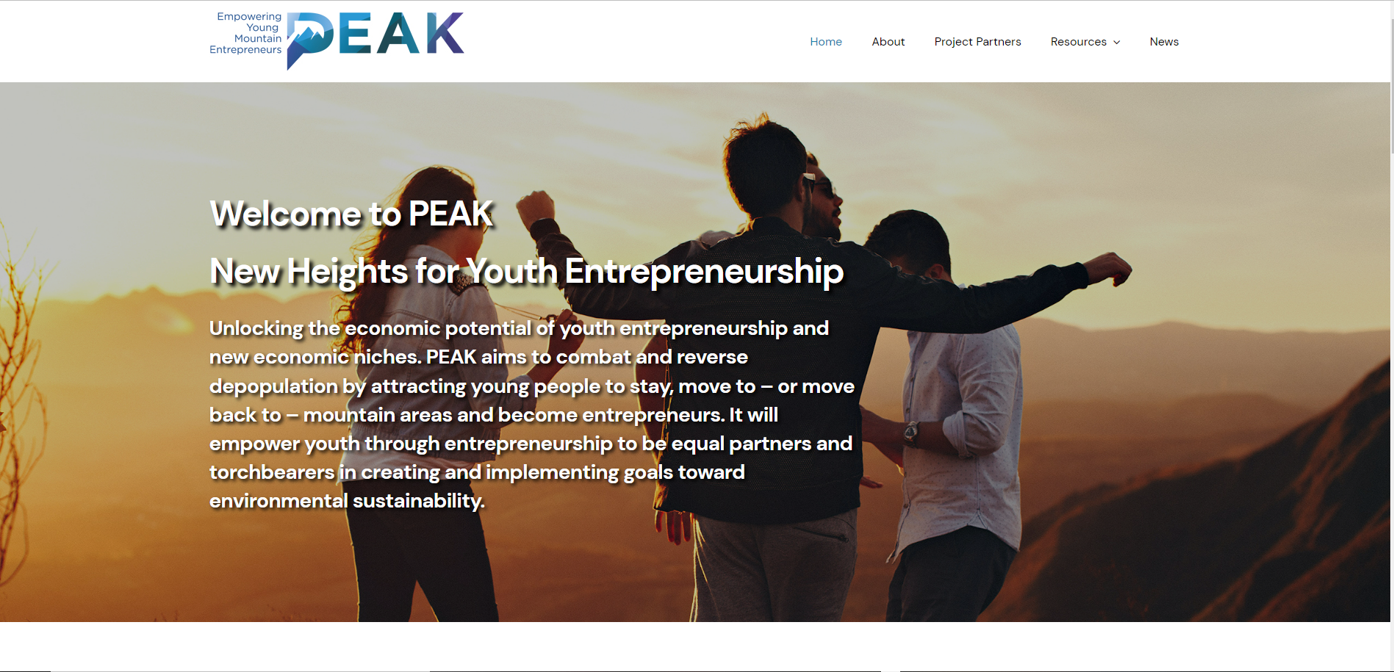
Δικτυακός τόπος
Πρωταρχικά για να:
Επικοινωνία με το κοινό σας
Κρατήσεις
Προβάλετε την επιχείρησή σας
Αναδείξετε την προσωπικότητα της επωνυμίας σας
Προσέξτε:
Γραφικό σχεδιασμό
Copywriting
Προγραμματισμός
Βελτιστοποίηση για κινητά
Συστήματα Διαχείρισης Περιεχομένου
Online Σύστημα Κρατήσεων
Quick hint!
Μπορείτε να χρησιμοποιήσετε λύσεις όπως Wix, Weebly, Squarespace ή Wordpress που διαθέτουν έτοιμα προς χρήση πρότυπα ιστοτόπων και απλά συστήματα διαχείρισης περιεχομένου..

Slide 21
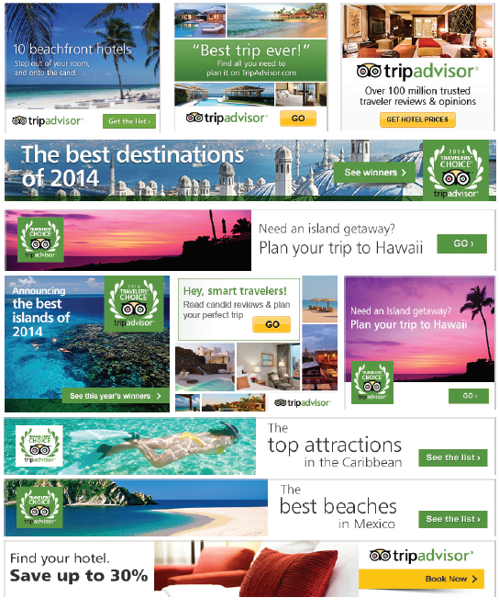
Προβολή διαφημίσεων
Μέσο για:
Προσέλκυση κοινού σε ένα ψηφιακό μέσο (π.χ. αρχική σελίδα)
Ενθαρρύνετε τα κλικ με συγκεκριμένες ενέργειες (π.χ. αγορά)
Αύξηση της αναγνωρισιμότητας της επωνυμίας.
Οφέλη:
Ποικιλομορφία (banner, βίντεο, κ.λπ.)
Προσέγγιση (πολλά άτομα πολύ γρήγορα)
Στόχευση (συγκεκριμένα άτομα)
Μέτρηση (έλεγχος)
Source: AdClarity (2016)
Quick hint!
Μια διαφήμιση θα πρέπει να συνδέεται με μια σελίδα με έναν πολύ συγκεκριμένο στόχο!

Slide 22
Email Marketing
Quick hint!
Όταν χρησιμοποιείτε το email marketing, θα πρέπει να συμμορφώνεστε με τον Γενικό Κανονισμό Προστασίας Δεδομένων (GDPR).
Ανάπτυξη σχέσεων με πιθανούς πελάτες.
Κρατήστε τους πελάτες ενήμερους.
Προσαρμόστε το μήνυμα στο κοινό ή ακόμα και εξατομικεύστε.
Είναι φθηνό και εύκολο στην εφαρμογή.
Υπάρχουν αυτοματοποιημένες δυνατότητες (π.χ. MailChimp)
Απευθύνεται μόνο σε όσους ενδιαφέρονται για τις πληροφορίες.
Υπάρχουν λειτουργίες opt-in/opt-out
!
Διαφορετικό από το spam

Slide 23
Ναι
Δημοσιεύστε συχνά
Αλληλεπίδραση με πελάτες
Συνέπεια περιεχομένου
Κρατήστε το σύντομο και γλυκό
Να είστε αυθεντικοί
Μέσα Κοινωνικής Δικτύωσης
Προγραμματίστε τις αναρτήσεις σας.
Δημιουργήστε νέο περιεχόμενο.
Προσαρμόστε το περιεχόμενο.
Παρακολούθηση και μέτρηση.
Quick hint!
Το Facebook, το Instagram, το Twitter, το LinkedIn και το Snapchat είναι σημαντικές πλατφόρμες για τον τουρισμό, αλλά το Tripadvisor έχει τεράστια επιρροή στην απόφαση των πελατών.
Όχι
Να είσαι ήσυχος και αδρανής
Αγνοήτε τους πελάτες
Δημοσιεύετε άσχετο περιεχόμενο
Spam
Μόνο για να πουλάτε

Slide 24
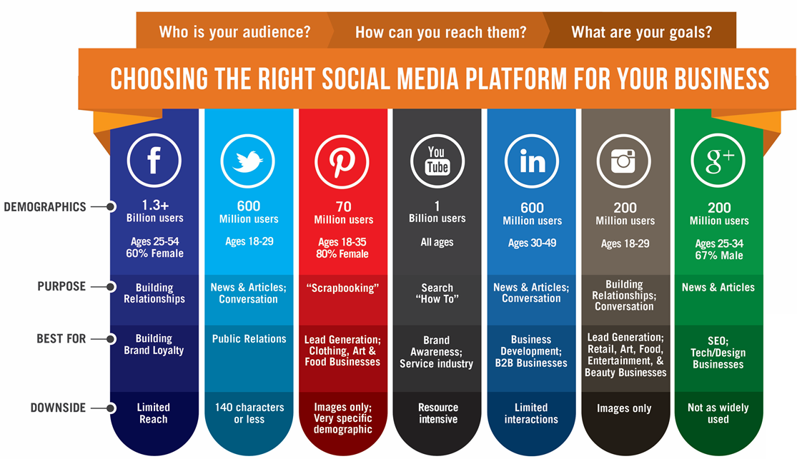
Πηγή: https://us.accion.org/resource/choosing-right-social-media-platform-your-business/

Slide 25
Στο ψηφιακό μάρκετινγκ
Το περιεχόμενο είναι ο βασιλιάς
Τα social media είναι η βασίλισσα
Αυξάνει την απόδοση στις μηχανές αναζήτησης
Χτίζει την εμπιστοσύνη και την αφοσίωση της επωνυμίας
Αναδεικνύει την προσωπικότητα του brand
Εκπαιδεύει τον καταναλωτή
Τροφοδοτεί τα μέσα κοινωνικής δικτύωσης
Μοιράζεται το περιεχόμενό σας
Αυξάνει την έκθεση
Ταχύτερη και ευκολότερη αλληλεπίδραση
Αναδεικνύει την προσωπικότητα του brand
Αξιοποιεί το «από στόμα σε στόμα»
Κάντε κλικ εδώ για να παρακολουθήσετε το «Lessons from a Life in Digital Marketing | Siddharth Lal | TEDxFMS”

Slide 26
05. Εξυπηρέτηση Πελατών στον Τουρισμό
Λόγω του μεγέθους της τουριστικής επιχείρησης, οι πελάτες έχουν ένα ευρύ φάσμα επιλογών να διαλέξουν. Ο ενημερωμένος καταναλωτής του σήμερα απαιτεί πλήρη αξία για τα χρήματά του. Το να τον κάνεις έναν αφοσιωμένο και ικανοποιημένο καταναλωτή σε μια τόσο βαρετή βιομηχανία είναι πραγματικά πρόκληση. Οι πελάτες που επιστρέφουν και είναι πιστοί σε μια επιχείρηση διαδίδουν γι' αυτήν μέσω στόμα σε στόμα, κάτι που διευκολύνεται από την καλή και ισχυρή εξυπηρέτηση πελατών. Μπορούμε να μειώσουμε το κόστος απόκτησης νέων πελατών αναπτύσσοντας μια πιστή βάση πελατών. Η καλή εξυπηρέτηση πελατών κάνει τους πελάτες πρεσβευτές της επωνυμίας μας. Θα αγοράζουν τα αγαθά και τις υπηρεσίες μας και θα παρέχουν διορατικά σχόλια, τα οποία θα αυξάνουν τα κέρδη σε καλές και κακές στιγμές.
Εξυπηρέτηση πελατών για την επιχείρηση ορεινού τουρισμού σας
Συμβουλές για καλή εξυπηρέτηση πελατών ορεινού τουρισμού:
Κατανοήστε τις ανάγκες του πελάτη.
Κάντε τον να νιώσει ιδιαίτερος ή σημαντικός για την εταιρεία.
Αντιμετωπίστε τον με υπομονή.
Η Εξυπηρέτηση Πελατών είναι η ραχοκοκαλιά της επιχείρησής σας στον ορεινό τουρισμό και παίζει εξαιρετικά σημαντικό ρόλο στην ανάπτυξη της επιχείρησής σας

Slide 27
Εργασία
Πώς είναι το ψηφιακό σας μάρκετινγκ?
Πρώτα απ 'όλα, γράψτε όλες τις ψηφιακές πλατφόρμες που χρησιμοποιείτε αυτήν τη στιγμή, συμπεριλαμβανομένων του ιστότοπου, του ιστολογίου, των μέσων κοινωνικής δικτύωσης και της διαδικτυακής εμπορίας. Μπορείτε να καταλάβετε πώς συνδέονται και πώς βελτιώνουν την επωνυμία σας;
Μετά από αυτήν την προθέρμανση, δημιουργήστε μια νέα στρατηγική ψηφιακού μάρκετινγκ με βάση τους πόρους σας. Μην ξεχάσετε να απαντήσετε στα κύρια στοιχεία του: γιατί, ποιος, τι, πότε, πού, πώς, προϋπολογισμός και παρακολούθηση.
Πώς θα εντάξετε το μάρκετινγκ σε αυτήν τη στρατηγική και ποια μέσα θα χρησιμοποιήσετε?

Slide 28
Σύνδεσμοι του PEAK:
Μπράβο!
YouTube: https://www.youtube.com/@peakentrepreneurs2892/videos
TikTok: https://www.tiktok.com/@peakentrepreneurs
Instagram: https://www.instagram.com/peak.entrepreneurs/
Facebook: https://www.facebook.com/PeakEntrepreneurs
Τώρα ετοιμαστείτε να προχωρήσετε στην
Ενότητα 6
Γυναίκα και Επιχειρηματικότητα

